Slide 1

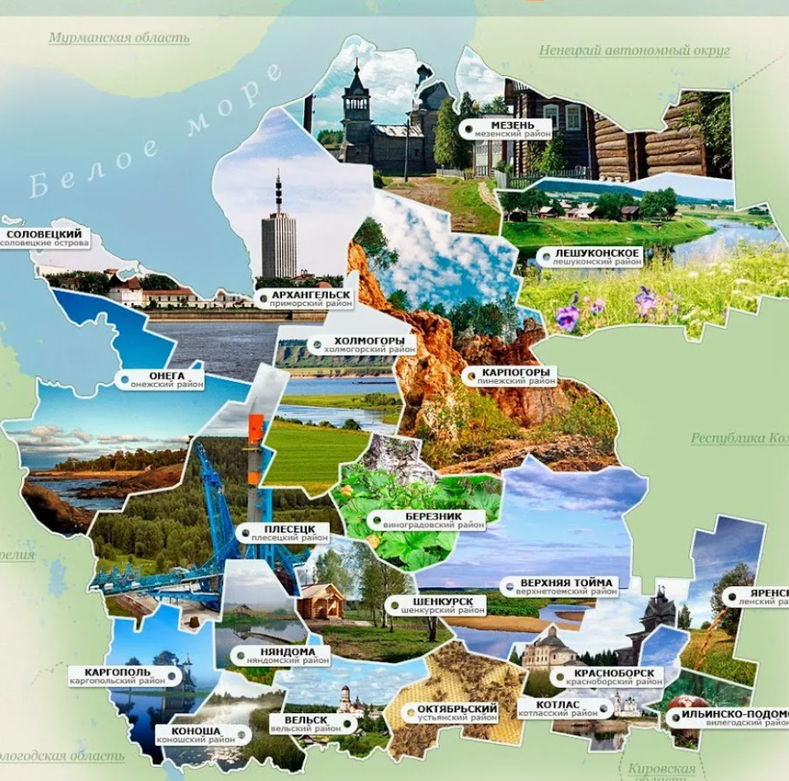
Информация
к выездному заседанию комитета
«Актуальные вопросы создания
муниципальных округов
на территории Архангельской области»
Докладчик: Чесноков Игорь Александрович, председатель комитета Архангельского областного Собрания депутатов по законодательству и вопросам местного самоуправления
ноябрь 2022 года

Slide 2
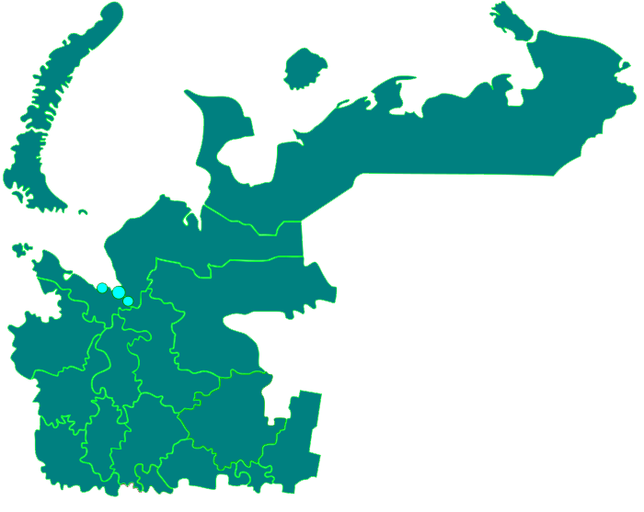
Архангельская область
Численность населения на 1 января 2022 года (без НАО) – 1069 782 чел.
159
муниципальных образований
7
городских округов
12
муниципальных округов
( 7 в стадии преобразования,
переходный период до 01.01.2023)
7
муниципальных районов
13
городских поселений
120
сельских поселений
Информация по состоянию на 20.11.2022 г.

Slide 3
Муниципальные округа
Архангельской области:
Созданы в 2020 году:
Вилегодский муниципальный округ – (8 626 чел.)
(преобразовано 6 сельских поселений)
Каргопольский муниципальный округ – (16 227 чел.)
(преобразовано 1 городское и 5 сельских поселений)
Созданы в 2021 году:
Верхнетоемский муниципальный округ – (11 515 чел.)
(преобразовано 8 сельских поселений)
Виноградовский муниципальный округ – (12 942 чел.)
(преобразовано 8 сельских поселений)
Плесецкий муниципальный округ – (36 281 чел.)
(преобразованы 4 городских и 10 сельских поселений)

Slide 4
Муниципальные округа Архангельской области:
Созданы в 2022 году (переходный период до 1 января 2023 года):
Устьянский муниципальный округ – (24 591 чел.)
(преобразовано 1 городское и 14 сельских поселений)
Няндомский муниципальный округ – (24 158 чел.)
(преобразовано 1 городское и 2 сельских поселения)
Холмогорский муниципальный округ – ( 17 788 чел.)
(преобразовано 13 сельских поселений)
Котласский муниципальный округ – ( 18 189 чел.)
(преобразовано 3 городских и 1 сельское поселение)
Мезенский муниципальный округ – (7 964 чел.)
(преобразовано 1 городское и 10 сельских поселений)
Лешуконский муниципальный округ – (5 693 чел.)
(преобразовано 6 сельских поселений)
Шенкурский муниципальный округ – ( 11 727 чел.)
(преобразовано 1 городское и 8 сельских поселений)

Slide 5
Нормативная правовая база
Федеральный закон от 6 октября 2003 года № 131-ФЗ «Об общих принципах организации местного самоуправления в Российской Федерации»
Федеральный закон от 21.12.2021 № 414-ФЗ «Об общих принципах организации публичной власти в субъектах Российской Федерации»
Областной закон от 23.09.2004 № 259-внеоч.-ОЗ «О реализации государственных полномочий Архангельской области в сфере правового регулирования организации и осуществления местного самоуправления»
Концепция создания и развития муниципальных округов Архангельской области, утвержденная постановлением Правительства Архангельской области от 02.06.2015 № 200-пп

Slide 6
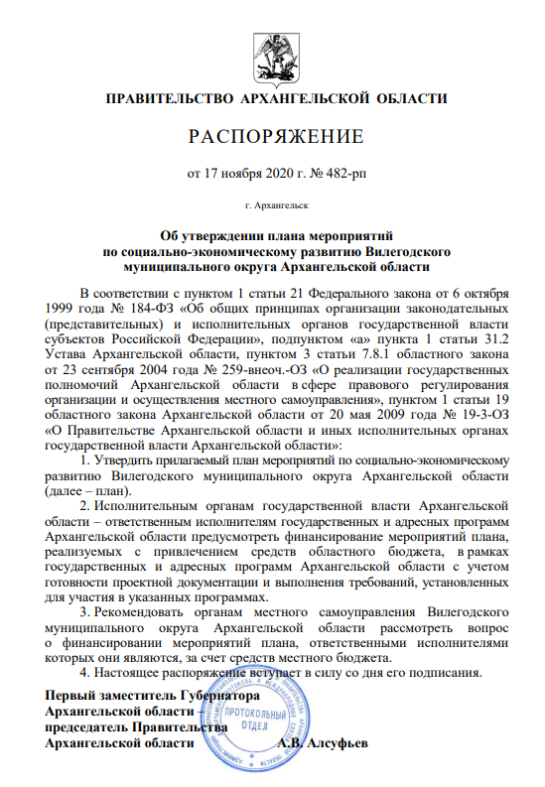
Меры государственной поддержки создания и развития муниципальных округов Архангельской области
(статья 7.8.1 областного закона от 23.09.2004 № 259-внеоч.-ОЗ )
Распоряжение правительства Архангельской области от 19 августа 2020 г. № 329-рп «Об утверждении плана мероприятий по социально-экономическому развитию Каргопольского муниципального округа Архангельской области»
Распоряжение правительства Архангельской области от 17 ноября 2020 г. № 482-рп «Об утверждении плана мероприятий по социально-экономическому развитию Вилегодского муниципального округа Архангельской области»
Распоряжение правительства Архангельской области от 29 ноября 2021 г. № 573-рп «Об утверждении плана мероприятий по социально-экономическому развитию Верхнетоемского муниципального округа Архангельской области»
Распоряжение правительства Архангельской области от 14 февраля 2022 г. № 44-рп «Об утверждении плана мероприятий по социально-экономическому развитию Виноградовского муниципального округа Архангельской области»
Распоряжение правительства Архангельской области от 21 марта 2022 г. № 84-рп «Об утверждении плана мероприятий по социально-экономическому развитию Плесецкого муниципального округа Архангельской области»
Распоряжение правительства Архангельской области от 9 сентября 2022 г. № 558-рп «Об утверждении плана мероприятий по социально-экономическому развитию Мезенского муниципального округа Архангельской области»
Распоряжение правительства Архангельской области от 9 сентября 2022 г. № 559-рп «Об утверждении плана мероприятий по социально-экономическому развитию Лешуконского муниципального округа Архангельской области»

Slide 7
Меры государственной поддержки создания и развития муниципальных округов Архангельской области
(статья 7.8.1 областного закона от 23.09.2004 № 259-внеоч.-ОЗ )
Мероприятия по социально-экономическому развитию муниципального округа Архангельской области, предусмотренные планом финансируются за счет средств областного бюджета и реализуются посредством включения данных мероприятий в государственные программы Архангельской области, утверждаемые постановлениями Правительства Архангельской области, и областную адресную инвестиционную программу, предусмотренную областным законом об областном бюджете на очередной финансовый год и на плановый период.
Мероприятия по социально-экономическому развитию муниципального округа Архангельской области финансируются также за счет средств местного бюджета муниципального округа Архангельской области, внебюджетных источников.

Slide 8
В Архангельской области разработана и действует государственная программа, утвержденная постановлением Правительства Архангельской области от 10 октября 2019 года № 548-пп «Совершенствование государственного управления и местного самоуправления, развитие институтов гражданского общества в Архангельской области».
В связи с образованием муниципальных округов данная программа дополнена подпрограммой «Содействие социально-экономическому развитию муниципальных округов Архангельской области».
Срок реализации государственной программы – до 2025 года.
Цель госпрограммы – повышение эффективности функционирования системы государственного управления и местного самоуправления в Архангельской области; развитие системы некоммерческих организаций и повышение гражданской активности населения, укрепление единства российской нации и этнокультурное развитие многонационального народа Российской Федерации, проживающего на территории Архангельской области.

Slide 9
Финансирование расходов по созданию муниципальных округов
Архангельской области
Объем расходов на реализацию подпрограммы:
в 2021 – 66, 9 млн. руб.;
в 2022 - 168, 4 млн. руб.;
в 2023 году запланировано - 474, 9 млн. рублей
Муниципальный округ | Выделение средств (млн. руб.)
 | 2021 | 2022 | 2023
Каргопольский | 30,0 | 30,0 | 30,0
Вилегодский | 18,0 | 18,0 | 18,0
Верхнетоемский | - | 21,0 | 21,0
Виноградовский | - | 20,0 | 20,0
Плесецкий | - | 50,0 | 50,0
Котласский | - | - | 43,1
Лешуконский | - | - | 12,4
Мезенский | - | - | 39,1
Няндомский | - | - | 57,0
Устьянский | - | - | 73,1
Холмогорский | - | - | 38,3
Шенкурский | - | - | 18,9

Slide 10
установление норматива отчислений от налога на доходы физических лиц в местные бюджеты муниципальных округов Архангельской области в размере, установленном для местных бюджетов городских округов Архангельской области
В соответствии с областным законом от 22 октября 2009 г. № 78-6-ОЗ
«О реализации полномочий Архангельской области в сфере регулирования межбюджетных отношений» норматив отчисления налога на доходы физических лиц:
- в бюджет муниципальных округов Архангельской области - 21, 5 % налогового дохода консолидированного бюджета Архангельской области от данного налога;
- в бюджет муниципальных районов Архангельской области - 20, 0 % .

Slide 11
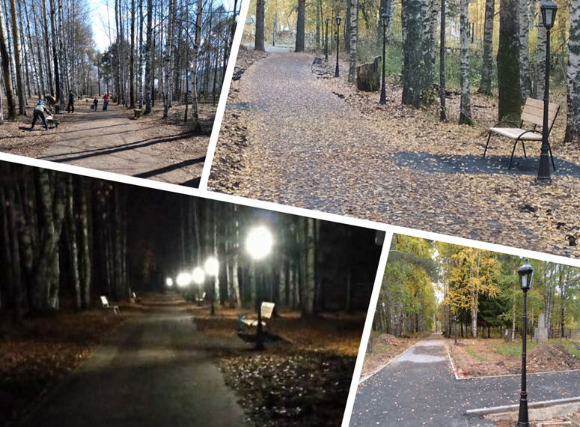
софинансирование за счет средств областного бюджета муниципальных программ развития институтов гражданского общества в муниципальных округах Архангельской области, предусматривающих поддержку проектов развития территориального общественного самоуправления, целевых проектов некоммерческих организаций и организации деятельности старост сельских населенных пунктов Архангельской области
Для оказания финансовой поддержки местным бюджетам муниципальных округов Архангельской области в целях создания благоприятной среды и стимулов для формирования и развития территориального общественного самоуправления из областного бюджета в 2021 г. выделено 3 млн. руб., в 2022 г. – 8,5 млн. руб., в 2023 г. запланировано – 18, 5 млн. руб.
В рамках инициативного бюджетирования и популяризации лучших муниципальных практик муниципальным округам Архангельской области в 2022 г. запланировано выделено 30 млн. руб.

Slide 12
предоставление из областного бюджета субсидий местным бюджетам муниципальных образований Архангельской области на софинансирование выплаты выходных пособий муниципальным служащим и другим работникам органов местного самоуправления муниципальных районов Архангельской области и поселений Архангельской области, входящих в состав муниципальных районов Архангельской области, уволенным в связи с ликвидацией таких органов вследствие создания муниципальных округов Архангельской области, и выплаты им среднего месячного заработка за период трудоустройства или единовременной компенсации
2021 г. :
Каргопольский МО – 3,1 млн. руб.
Вилегодский МО – 4, 5 млн. руб.
Верхнетоемский МО – 2,5 млн. руб.
Виноградовский МО – 3,3 млн. руб.
Плесецкий МО – 5,5 млн. руб.
2023 г. :
Котласский МО – 5,9 млн. руб.
Лешуконский МО – 5,5 млн. руб.
Мезенский МО – 5,6 млн. руб.
Няндомский МО – 5,3 млн. руб.
Устьянский МО – 5,5 млн. руб.
Холмогорский МО – 6,2 млн. руб.
Шенкурский МО – 6,2 млн. руб.
2022 г. :
Верхнетоемский МО – 3,1 млн. руб.
Виноградовский МО – 3,8 млн. руб.
Плесецкий МО – 17,09 млн. руб.

Slide 13
предоставление меры социальной поддержки в виде денежной компенсации отдельным категориям лиц, замещавших муниципальные должности, в случае досрочного прекращения полномочий в связи с созданием муниципальных округов Архангельской области
2021 г. :
Каргопольский МО – 0,2 млн. руб.
Вилегодский МО – 0,4 млн. руб.
2023 г.:
Котласский МО – 1,8 млн. руб.
Лешуконский МО – 0,8 млн. руб.
Мезенский МО – 2,2 млн. руб.
Няндомский МО – 2,2 млн. руб.
Устьянский МО – 3,2 млн. руб.
Холмогорский МО – 2,0 млн. руб.
Шенкурский МО – 1,7 млн. руб.
2022 г. :
Верхнетоемский МО – 1,8 млн. руб.
Виноградовский МО – 2,6 млн. руб.
Плесецкий МО – 4,4 млн. руб.

Slide 14
установление дополнительного размера субсидий местным бюджетам муниципальных округов Архангельской области из дорожного фонда Архангельской области на софинансирование дорожной деятельности в отношении автомобильных дорог общего пользования местного значения, капитального ремонта и ремонта дворовых территорий многоквартирных домов, проездов к дворовым территориям многоквартирных домов населенных пунктов, осуществляемой за счет бюджетных ассигнований муниципальных дорожных фондов
2021-2022 г.г.:
Муниципальные районы – 25%
Муниципальные округа – 40%
Запланировано в 2023 г.:
Муниципальные районы – 50%
Муниципальные округа – 80%

